Slide 1
Utveckling av digifysisk jourverksamhet inom allmänmedicin
Åsa Wahlén
Cecilia Fenelius
2023 Augusti

Slide 2
Vad handlar det om?
Översyn av de allmänmedicinska jourmottagningarna kvällar och helger.
Förslag till utveckling av digifysiska vårdmöten och förändring av uppdrag på jourcentralerna för att optimera resurser och få en ökad tillgänglighet.
Ingen förändring av nuvarande beredskap.

Slide 3
Länsgemensam digifysisk jourcentral
Målbilden är en länsgemensam jourorganisation med tre fysiska jourcentraler samt en digital jourcentral.

Slide 4
Jourcentraler samlokaliseras
Riskbedömning utifrån förslag :
Samlokalisera jourcentralen i Säffle med jourcentralen i Arvika.
Samlokalisera jourcentralen i Kristinehamn med jourcentralen i Karlstad.
Komplettera jourverksamheten med en digital jourcentral.
Finansiering eller ekonomiska konsekvenser:
Inga kostnadsökningar, besparing på 1 läkarlinje per helgdag samt sjuksköterskebemanning o undersköterskebemanning jourcentralen Säffle o Kristinehamn.

Slide 5
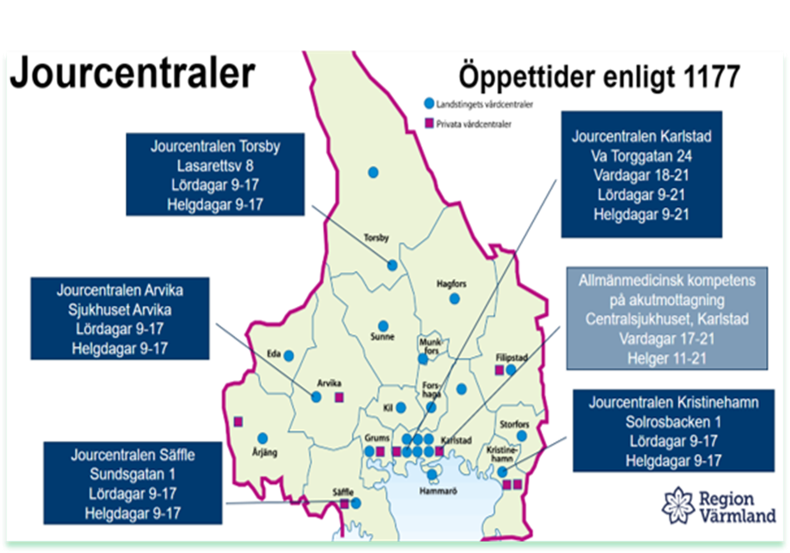
Nuläge
Jourtid kvällar och helger: Ojämlikt utbud​ i länet
​Jourcentraler:​ Dagens fem jourcentraler erbjuder olika tillgänglighet i länet.​
​Vårdcentral Värmland:​ Erbjuder begränsad verksamhet jourtid.​
Notes:
Översyn av jour och beredskap
Utifrån översyn 2019 påbörjades en översyn om jour och beredskap inom allmänmedicin i syfte att:
Se på effekter i form av flexibla vårdnivåer.
Skapa ändamålsenlig nivåstrukturering gällande våra utbudspunkter.
Att tillvarata ta digitaliseringens möjligheter i utformningen av en tillgänglig jour och beredskap för patienterna.

Slide 6
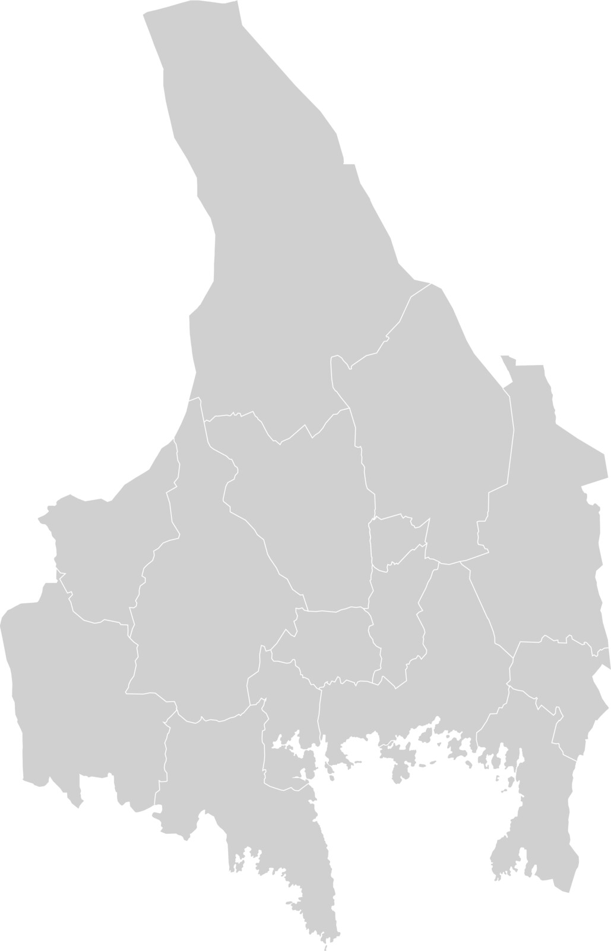
Öka tillgängligheten för alla i Värmland
Jourcentraler (fysiska)
Karlstad: Vardag 18-21
Helg 9-21 Arvika Helg 9-17 Torsby: Helg 9-17
Tre jourcentraler i länet som erbjuder fysisk tillgänglighet jourtid.
En digital jourcentral som tar emot patienter oavsett plats i Värmland. Möjlighet till provtagning Säffle/Kristinehamns Nävor samt jourcentraler.
Jourcentral (digitalt)
öppettider
helger 9-17
Notes:
Så vad vill vi?
Vi vill göra är att göra om fem jourcentraler med olika öppettider till tre jourcentraler med enhetliga öppettider och någåt utökat uppdrag. Vi gör också en ökning av digitala utbudet under jourtid.

Slide 7
Jourcentralen
Säffle
Kristinehamn
Arvika
Karlstad
Torsby

Slide 8
Öppenvårdskontakter, antal, exkl distanskontakter 2022
Jourcentralen Säffle
Hemmahörande kommun | Antal Kontakter
Säffle | 1018
Årjäng | 83
Grums | 29
Karlstad | 18
Arvika | 1
Eda | 1
Hammarö | 1
Kil | 1
Kristinehamn | 1
Sunne | 1
Totalt | 1154

Slide 9
Öppenvårdskontakter, antal, exkl distanskontakter 2022
Jourcentralen Kristinehamn
Hemmahörande kommun | Antal Kontakter
Kristinehamn | 1231
Filipstad | 149
Storfors | 75
Karlstad | 13
Arvika | 1
Forshaga | 1
Hammarö | 1
Totalt | 1471

Slide 10
Öppenvårdskontakter, antal, exkl distanskontakter 2022
Jourcentralen Arvika
Hemmahörande kommun | Antal Kontakter
Arvika | 1437
Eda | 315
Årjäng | 211
Karlstad | 20
Kil | 12
Grums | 11
Säffle | 4
Hammarö | 3
Torsby | 3
Kristinehamn | 2
Sunne | 1
Totalt | 2019

Slide 11
Öppenvårdskontakter, antal, exkl distanskontakter 2022
Jourcentralen Karlstad
Hemmahörande kommun | Antal Kontakter
Karlstad | 4960
Hammarö | 802
Kil | 595
Forshaga | 505
Grums | 265
Kristinehamn | 27
Filipstad | 26
Sunne | 22
Säffle | 21
Hagfors | 19
Munkfors | 15
Årjäng | 8
Torsby | 7
Arvika | 5
Eda | 4
Storfors | 3
Totalt | 7284
Parvane Assad Begli

Slide 12
Öppenvårdskontakter, antal, exkl distanskontakter 2022
Jourcentralen Torsby
Hemmahörande kommun | Antal Kontakter
Sunne | 435
Torsby | 406
Hagfors | 298
Munkfors | 69
Karlstad | 19
Arvika | 7
Forshaga | 3
Kil | 3
Kristinehamn | 3
Filipstad | 2
Hammarö | 2
Eda | 1
Grums | 1
Säffle | 1
Totalt | 1250

Slide 13
Förslag verksamhetsförändring
Läkare:
Nuvarande jouruppdrag för läkare i Säffle o Kristinehamn samlokaliseras till att bemanna jourcentralen i Arvika respektive Karlstad. Två fysiska jourlinjer ersätts med en digital jourlinje.
Sjuksköterskor/Undersköterskor:
Jouruppdraget för sjuksköterskor/undersköterskor i Säffle o Kristinehamn upphör.
Vårdadministratörer:
Det administrativa uppdraget för Jourverksamheten i Säffle o Kristinehamn upphör.
Översyn för digitalt jourcentralsarbete.
Närvårdsavdelningarna:
Säffle o Kristinehamns närvårdsavdelningar får i uppdrag att ansvara för provtagning som ordineras från digital jourcentral. Jourtjänstgöring fysisk och digitalt fördelas enligt framtagen process. Jourtjänstgöring fysisk och digitalt fördelas utifrån fördelningstal (Arbetsprocess). Ingen förändring av beredskapsorganisationen i nuläget.

Slide 14
Möjlig bemanning på digital jourcentral Arbetsmaterial
​ Profession ​ | ​ Antal ​ | ​ ​öppettider
​ Läkare ​ | ​ 1- (2) Behovsstyrt | ​Helg 9-17 ​
​ Kurator​ | ​ 1 ​ (utvecklas ) | ​
​ Sjuksköterskor ​ | ​ 1 ​(utvecklas)

Slide 15
Osäkerhetsfaktorer
Tekniska lösningar för digitala besök
1177 direkt
Triageringsverktyg
Omvårdnad för patienter vid långhelg

Slide 16
Arbetsprocess
Information om pågående arbete under våren, vårdval och områdesledning. Augusti ingår förslaget som en del av budgetarbetet.
Facklig samverkan – Information 24 aug
Riskbedömning 29 augusti - Centralt
Fortsatt arbete med arbetsgrupper efter ev beslut: (september)
Bemanning
Schema 11h regel mm
Fysisk o Digital arbetsplats förhållningsätt
Fördelningsprinciper av jourturer
Produktion och tillgänglighet
Tekniska förutsättningar
Samarbete 1177
Riskanalyser berörda enheter Kristinehamn, Säffle, Karlstad samt Arvika
mm

Slide 17
Varför?
Jämlikt utbud över länet efter behov genom en gemensam jourorganisation över länet.
Bättre förutsättningar för bemanning då den behövs fysiskt på tre orter i ställer för fem. Digitala vårdcentralen kan bemannas oavsett fysisk plats.
Patienterna söker vård som tidigare via 1177 på telefon och får hjälp efter sitt behov.
Digitala jourcentralen kan alltid hänvisa till fysisk jourcentral och kommer kunna ta hjälp av ”näva” för provtagning i Säffle och Kristinehamn.
Notes:
Tidsbokning på den digitala vårdcentralen genomförs efter kontakt med rådgivning på 1177.se.
Det innebär att en patient kan bli uppringd av läkare digitalt eller på telefon. De som behöver till en jourmottagning fysiskt får göra det.

